Slide 1
Intelligent and Interactive Medical Robotics/Device Projects
LOS ENTRENADORES SON RESPONSABLES DE COMUNICAR
LAS ACTUALIZACIONES DE LAS REGLAS A LOS PARTICIPANTES
V 1.0 – Initial Version for 2025 Season
This file can be found on the RoboMed page on the website
Coaches are responsible for communicating rules updates to participants
www.robofest.net robofest@ltu.edu 248-204-3568
Room J233 Taubman Complex, LTU 21000 West 10 Mile Road, Southfield, MI 48075, USA
Copyright © 2024- Robofest

Slide 2
1. RoboMed Overview
Learning Objectives
STEM subjects focusing on (bio) medical engineering and healthcare science
Sensor technology and applications
Computer programming
Creativity and Problem solving skills
Entrepreneurial skills
Synopsis
An Open Category competition which will take place at the Robofest World Championship
A unique STEM (Science, Technology, Engineering, and Mathematics) competition for intelligent and interactive (bio) medical robotics/device projects for healthcare
RoboMed Rules 2025 - V1

Slide 3
2. Age Divisions and Team Size
Age Divisions:
Junior Division (Grades 5-8)
Senior Division (Grades 9-12)
Team Size: Maximum five (5) members
Recommend 2 or 3 students per robot controller used
Teams must review and abide by: Robofest 2025 General Rules
Each team member must bring the signed Robofest Consent and Release Form on the day of the event, if not completed on- line
RoboMed Rules 2025 - V1

Slide 4
3. Project Requirements/Limitations (1/2)
HASTA EL 10 DE FEBRERO 23:59 por correo electrónico a : ram@robofestmexico.org los equipos deben proporcionar:
Breve descripción escrita del proyecto sobre el sistema de registro de Robofest
Enlace de vista previa del video (subido al sistema de registro de Robofest)
Código fuente para revisión del juez. El entrenador recibirá instrucciones sobre dónde enviar el archivo.
Los equipos deberán traer todos los materiales necesarios para su presentación.
El proyecto debe estar relacionado con los campos (bio)médico y sanitario.
El proyecto debe incluir programación para el uso de sensores y/o actuadores.
Se puede utilizar cualquier (micro)controlador y cualquier lenguaje de programación.
Se puede utilizar cualquier material que sea seguro para los humanos.
El concurso RoboMed promueve una mentalidad emprendedora. Por lo tanto, se recomiendan frases sobre “reconocimiento de oportunidades” y “creación de valor” en la descripción del proyecto. Además, allí también se podría mencionar el “presupuesto”.
RoboMed Rules 2025 - V1

Slide 5
3. Project Requirements/Limitations (2/2)
El espacio de demostración para cada equipo está limitado a un máximo de 8 metros cuadrados, incluida una mesa de 2 mts lineales proporcionada por el anfitrión. Los equipos pueden optar por demostrar robots/dispositivos en el suelo. Exceder el espacio máximo permitido puede resultar en la deducción de puntos.
Se pueden inscribir proyectos que hayan sido inscritos en una categoría de competencia anterior de cualquier tipo, pero el equipo debe:
Agregar nuevas funciones y/o mejorar o cambiar “notablemente” una o más funciones
Describa las adiciones/cambios en el área de texto de descripción del proyecto de la página de registro del equipo.
Informar a los jueces durante la presentación oficial que su proyecto es una forma "continuada" de un proyecto anterior.
Requisitos del vídeo de vista previa:
Aproximadamente 4 minutos, máximo 5 minutos.
Incluye la identificación del equipo, el nombre del equipo y la introducción del miembro/rol del equipo.
El vídeo debe enviarse HASTA EL 10 DE FEBRERO 23:59 por correo electrónico a : ram@robofestmexico.org .
El video puede ser el mismo o tener diferencias con respecto a la demostración en vivo.
Se permite la edición de la demostración del robot.
RoboMed Rules 2025 - V1

Slide 6
4. Project Recommendations
Visite www.robofest.net y haga clic en el enlace de Años anteriores para ver los proyectos de exposición de años anteriores.
Se fomenta el uso de tecnologías avanzadas, como la IA (inteligencia artificial, aprendizaje automático), la IA generativa y/o la visión. Consulte la Sección 6b de la rúbrica de evaluación.
Se solicita que los equipos traigan carteles u otros elementos visuales para describir sus proyectos.
Además de enviar el video de vista previa de 4 minutos requerido, los equipos de Robomed deben configurar un sitio web del equipo (*). Los jueces utilizarán información para obtener una vista previa del proyecto del equipo antes del día de la competencia.
Los equipos deben planear traer una computadora portátil para mostrar su video y/o mostrar su sitio web durante la competencia.
(*) There are many ways to create websites for free including “Google Sites”. Watch a video tutorial such as: https://youtu.be/0woNTtlcxgM?si=8S_1rPXyXfy5V9-N
RoboMed Rules 2025 - V1

Slide 7
5. Project Presentation
Los equipos deben presentar su proyecto al grupo de jueces con una presentación formal en el momento especificado por el anfitrión del sitio.
Los equipos tendrán un máximo de 4 minutos para explicar y demostrar su proyecto a los Jueces.
Cada miembro del equipo debe indicar claramente sus roles.
Sería una ventaja si se mencionara el presupuesto durante la presentación.
Los equipos son responsables de realizar un seguimiento de su límite de tiempo de 4 minutos. Las presentaciones que superen las 4:30 serán penalizadas con 1 punto por cada 30 segundos más allá de los 4 minutos.
Luego, los jueces llevarán a cabo una sesión de preguntas y respuestas de 2 minutos.
Se supone que los equipos deben presentar y demostrar su proyecto a los espectadores (incluidos los jueces y jueces secretos) durante todo el evento en persona.
RoboMed Rules 2025 - V1

Slide 8
6. RoboMed Judging
Los jueces utilizarán la rúbrica publicada en la página "RoboMed" en robofest.net
Además de la presentación formal que incluye preguntas y respuestas de 2 minutos, los jueces visitarán previamente o volverán a visitar las mesas del equipo individualmente para hacer preguntas adicionales, evaluar robots e inspeccionar el código del programa en cualquier momento dentro de los bloques de tiempo oficiales de evaluación, como se indica. en el programa
Los “jueces secretos” pueden visitar a los equipos durante el día para hacer preguntas, revisar las exhibiciones y observar las interacciones con los espectadores. Estos jueces no identificarán sus roles
Se juzgarán las aplicaciones de matemáticas y ciencias apropiadas para la edad.
Las habilidades de nivel avanzado están bien de usar, sin embargo, es posible que no necesariamente resulten en las puntuaciones más altas en la categoría de aprendizaje STEAM en la rúbrica.
RoboMed Rules 2025 - V1

Slide 9
7. Code Submission Instructions
Los equipos de ROBOMED deben enviar su código fuente HASTA EL 10 DE FEBRERO 23:59 por correo electrónico a : ram@robofestmexico.org
El anfitrión del sitio proporcionará los documentos del código del equipo a los jueces para que los revisen antes del evento.
Los jueces evaluarán qué tan bien está diseñado, estructurado y comentado el código.
Directrices para el envío de códigos:
Formato PDF (los programas de impresión o las imágenes se pueden pegar en Google Slides o PowerPoint y luego guardarse como pdf)
Organizar el código para que sea fácil de entender.
Si es necesario, agregue comentarios para ayudar a explicar
Resaltar aspectos del código que son importantes.
1 archivo por equipo
Incluya el número y el nombre del equipo en el nombre del archivo (por ejemplo: 2913-4_Xteam.pdf)
)
RoboMed Rules 2025 - V1

Slide 10
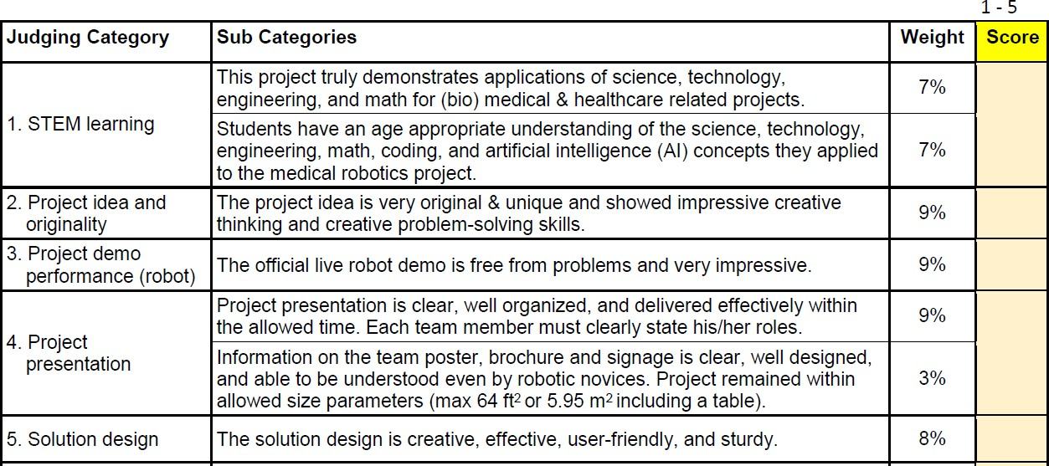
8. Judging Rubric (1/2)
https://www.robofest.net/images/2425/ RoboMed2025Rubric.pdf
RoboMed Rules 2025 - V1

Slide 11
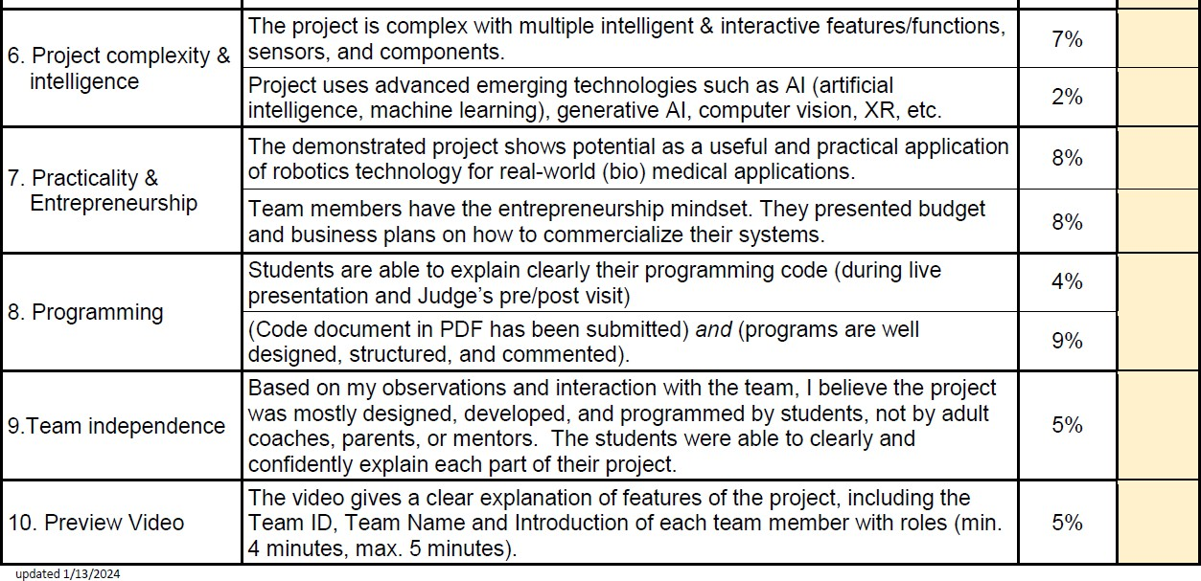
8. Judging Rubric (2/2)
RoboMed Rules 2025 - V1

Slide 12
Little Robots, Big Missions
RoboMed 2025 Committee
Yawen Li, PhD *
Choongbae Park, PhD
Hao Jiang, PhD
Aleksandra Kuzmanov, M.D., PhD
Andrew Ulaszek, BS
CJ Chung, PhD *
Questions?
Send questions to: robofest@LTU.edu
* Committee Co-Chair
RoboMed Rules 2025 - V1

